Slide 1
ПРОГРАММА РАЗВИТИЯ
МОУ «КОМЕНСКАЯ СОШ»
Директор МОУ «Коменская СОШ»
Гончарова М.С.

Slide 3
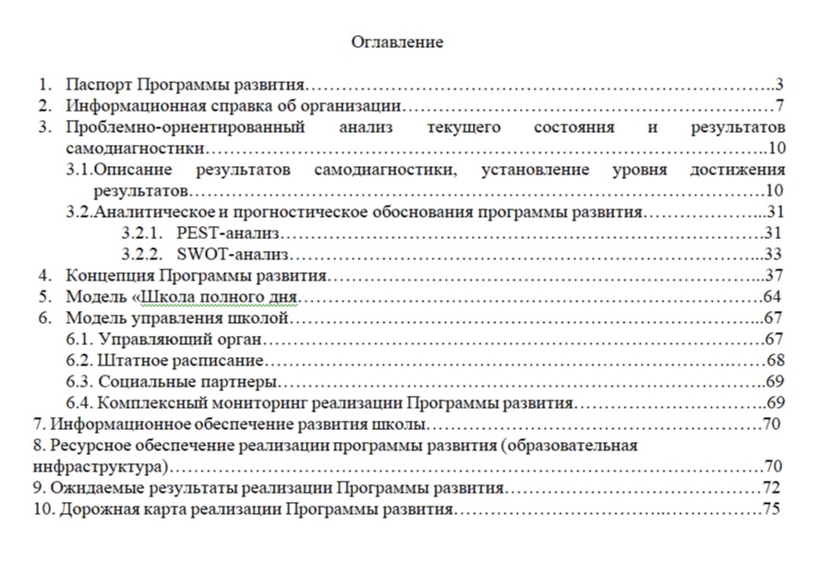
Согласно типовой программе развития

Slide 4
№ | Магистральное направление, ключевое условие | Полученный результат | Планируемый результат
1 | Знание | 28 б. (базовый уровень) | 29-39 б. (средний уровень)
2 | Здоровье | 17 б. (средний уровень) | 20-22 б. (высокий уровень)
3 | Творчество | 23 б. (средний уровень) | 25-29 б. (высокий уровень)
4 | Воспитание | 18 б. (средний уровень) | 20-22 б. (высокий уровень)
5 | Профориентация | 10 б. (средний уровень) | 12-14 б. (высокий уровень)
6 | Учитель. Школьная команда | 23 б. (средний уровень) | 28-32 б. (высокий уровень)
7 | Школьный климат | 11 б. (базовый уровень) | 14-16 б. (средний уровень)
8 | Образовательная среда | 15 б. (средний уровень) | 16-21 б. (высокий уровень)

Slide 5
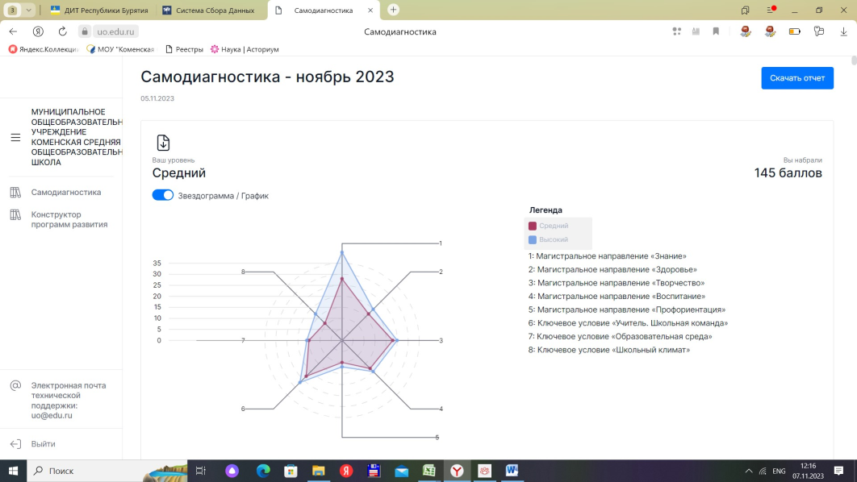

Slide 6
Цель программы развития
Модернизация школьной образовательной среды, через обеспечение благоприятного школьного климата, развитие современной здоровьесберегающей мотивирующей образовательной и воспитывающей среды, активизацию учебной, интеллектуальной, творческой, профориентационной и социальной деятельности.
Период реализации: 5 лет (2024-2028 г.г.)
Высокий уровень
180 баллов
Средний уровень
145 баллов

Slide 7
Знание
Показатель | Дефициты
Не реализуется углубленное изучение отдельных предметов (2-9 класс) (0 /3) | Недостаточная работа по формированию интереса и мотивации обучающихся к профильному обучению. Недостаточное качество управления формированием и функционированием системы методического и организационно-педагогического обеспечения профильного обучения, дифференциации и индивидуализации обучения.
Участие в муниципальном этапе ВСОШ (1/3) | Недостаток организации вовлечения обучающихся в олимпиадное движение школьников и подготовки к участию обучающихся во Всероссийской олимпиаде школьников. Не обеспечивается подготовка обучающихся к участию в олимпиадном движении.
Наличие победителей и (или ) призеров муниципального этапа ВсОШ (1/3)
Не осуществляется сетевая форма реализации общеобразовательных программ (0/1) | Недостаточное качество управления формированием и функционированием системы методического и организационно-педагогического обеспечения профильного обучения, дифференциации и индивидуализации обучения.
Реализация программы (плана) мероприятий по обеспечению доступности и качества образования обучающихся с ОВЗ, с инвалидностью (или развития инклюзивного образования и т.п.) (0/3) | Недостаток профессиональных компетенций педагогических работников в части обучения и воспитания обучающихся с ОВЗ, с инвалидностью. Отсутствие специалистов по оказанию психолого-педагогической и технической помощи обучающимся с ОВЗ. Недостаточный уровень профессиональных компетенций команды руководителей в выполнении функций по администрированию деятельности общеобразовательной организации в части обеспечения качества и доступности обучения детей с ОВЗ и инвалидностью.
Обеспечение информационной открытости, доступности информации об организации образования обучающихся с ОВЗ, с инвалидностью (за исключением персональной информации, в том числе о состоянии здоровья обучающихся) (2/3)
Наличие специальных технических средств обучения (далее ТСО) индивидуального и коллективного пользования (при наличии в общеобразовательной организации обучающихся с ОВЗ,с инвалидностью) (0/3)
Создание условий для профессионального развития и совершенствания профессиональных компетенций педагогических работников в части обучения и воспитания обучающимися с ОВЗ, с инвалидностью (за три последних года) (1/3)
Трансляция опыта образовательной организации в вопросах образования обучающихся с ОВЗ, с инвалидностью на семинарах, тренингах, конференциях и иных мероприятиях (1/2)

Slide 8
Знание. Управленческие действия
Разработка комплексной модели «Полная интеграция».
Заключение договоров сетевого взаимодействия по реализации ФАООП.
Заключение договоров внутреннего совмещения с педагогом-логопедом, педагогом-дефектологом.
Модернизация методической деятельности в образовательной организации по развитию компетенций педагогических работников в вопросах программно-методического обеспечения обучения и воспитания по ФАООП.
Разработка дорожной карты по подготовке учащихся к ВСОШ, исследовательским конкурсам, конференциям.
Организация и проведение олимпиад, научно-практических конференций, творческих конкурсов, турниров.
Проведение мероприятий по устойчивой мотивации к учению.
Разработка ИУП для одаренных учеников.
Использование модульного принципа освоения образовательных программ (одна программа реализуется несколькими педагогами, обладающими большими компетенциями по определенному направлению).
Разработка положения об организации профильного обучения, индивидуальных учебных планах, ИОМ педагогических работников.

Slide 9
Здоровье
Показатель | Дефициты
Наличие общешкольной программы здоровьесбережения и ее полноценная реализация (1 /2) | Отсутствие единой программы здоровьесбережения.
Разнообразие деятельности школьных спортивных клубов (1/3) | Отсутствие квалифицированных специалистов.
Участие обучающихся в спортивных мероприятиях на муниципальном уровне (2/3) | Наличие профессиональных дефицитов у педагогических работников. Недостаточная работа по формированию мотивации у обучающихся и их родителей к посещению школьных спортивных клубов. .
Наличие победителей и призеров спортивных соревнований (в том числе во Всероссийских спортивных соревнованиях школьников (0/1)
Доля обучающихся, получивших знак отличия Всероссийского физкультурно-спортивного комплекса «Готов к труду и обороне» (далее ‒ ВФСК «ГТО») в установленном порядке, соответствующий его возрастной категории на 1 сентября отчетного года (1/2) | Отсутствие системы работы по популяризации спорта; включенности массовой спортивной деятельности в образовательную программу.

Slide 10
Знание. Управленческие действия
Реализация проекта «Дорогой здоровья».
Разработка единой программы здоровьесбережения, с включением необходимых разделов и учетом норм СанПиН.
Проведение постоянных, временных и виртуальных мероприятий в рамках детско-взрослой событийной общности.
Разработка системы мониторинга здоровья учащихся.
Проведение мероприятий по сдачи нормативов ГТО.
Проведение секций, занятий внеурочной деятельности, индивидуальных и групповых консультаций.
Привлечение тренера-преподавателя по физической культуре из системы дополнительного образования.

Slide 11
Учитель. Школьная команда.
Показатель | Дефициты
Доля учителей, для которых по результатам диагностики разработаны индивидуальные образовательные маршруты (2/3) | Низкая доля педагогических работников, прошедших обучение по программам повышения квалификации, размещенным в Федеральном реестре дополнительных профессиональных программ педагогического образования.
Доля педагогических работников, прошедших обучение по программам повышения квалификации по инструментам ЦОС, размещенным в Федеральном реестре дополнительных профессиональных программ педагогического образования (0/3) | Низкая доля педагогических работников, прошедших обучение по программам повышения квалификации по инструментам ЦОС.
Повышение квалификации штатных педагогов-психологов по программам, размещенным в Федеральном реестре дополнительных профессиональных программ педагогического образования (0/1) | Не обеспечивается повышение квалификации штатных педагогов-психологов.
Участие педагогов в конкурсном движении (1/3) | Отсутствие педагогов, участвующих в профессиональных конкурсах на всероссийском уровне.
Наличие среди педагогов победителей и призеров конкурсов (1/3) | Отсутствие необходимых компетенций у педагога для участия и победы в конкурсах профессионального мастерства. Недостаточная работа по мотивации педагогов, участвующих в конкурсах профессионального мастерства, к достижению высокого результата.

Slide 12
Учитель. Школьная команда. Управленческие действия
Реализация проекта «Академия успеха».
Формирование перспективного плана повышения квалификации педагогических работников по программам повышения квалификации, размещенным в Федеральном реестре дополнительных профессиональных программ педагогического образования (ЦОС, педагог-психолог).
Организация обучения педагогических работников по программам повышения квалификации, размещенным в Федеральном реестре дополнительных профессиональных программ педагогического образования.
Создание системы стимулирования инициативы и активизации творчества педагогических работников.
Разработка для педагогов календаря активностей (очные и дистанционные конкурсы профмастерства, олимпиады и диктанты, обучающие семинары и конференции и т.д.).
Создание модели методического взаимодействия с другими ОО.
Участие педагогов в публичных мероприятиях разных уровней: конференциях, круглых столах, семинарах, мастер-классах и т.д.
Обеспечение методического сопровождения кандидата на победителя/призера конкурса по принципу "равный" учит "равного".

Slide 13
Школьный климат.
Показатель | Дефициты
Наличие в штате общеобразовательной организации социального педагога, обеспечивающего оказание помощи целевым группам обучающихся (0/1) | Отсутствие в образовательной организации системы социального сопровождения участников образовательных отношений квалифицированным специалистом.
Наличие в штате общеобразовательной организации учителя-дефектолога, обеспечивающего оказание помощи целевым группам обучающихся (0/1) | Отсутствие в штате общеобразовательной организации учителя-дефектолога, обеспечивающего оказание помощи целевым группам обучающихся.
Наличие в штате общеобразовательной организации учителя-логопеда, обеспечивающего оказание помощи целевым группам обучающихся (0/1) | Отсутствие в штате общеобразовательной организации учителя-логопеда, обеспечивающего оказание помощи целевым группам обучающихся..
Наличие в кабинете педагога-психолога оборудованных зон (помещений) для проведения индивидуальных и групповых консультаций, психологической разгрузки, коррекционно-развивающей работы (0/1) | Недостаток помещений для формирования психологически благоприятного школьного пространства для обучающихся. Отсутствие специальных тематических зон по причине размеров кабинета педагога-психолога, не соответствующих требованиям к школьным помещениям.
Профилактика травли в образовательной среде. (1/2) | Отсутствие профилактической и информационно-просветительской работы с обучающимися группы риска. Не выстроена работа по оказанию помощи и поддержки обучающимся группы риска и их семьям.
Профилактика девиантного поведения обучающихся. (1/2)

Slide 14
Школьный климат. Управленческие действия
Разработка комплексной модели «Полная интеграция».
Заключение договоров внутреннего совмещения с педагогом-логопедом, педагогом-дефектологом.
Модернизация методической деятельности в образовательной организации по развитию компетенций педагогических работников в вопросах программно-методического обеспечения обучения и воспитания детей с ОВЗ.
Создание системы профилактической работы с обучающимися девиантного поведения.
Разработка плана мероприятий по оказанию поддержки обучающихся из группы риска.
Обеспечение развития кадрового потенциала в вопросах профилактики травли и девиантного поведения в образовательной среде.
Трансформирование, зонирование школьного пространства для возможностей проведения индивидуальных и групповых консультаций, психологической разгрузки, коррекционно-развивающей работы.
Организация взаимодействия (в том числе с использованием дистанционных образовательных технологий) с ресурсными центрами (центры социальной помощи семьям и детям, психолого-медико-социального сопровождения).

Slide 15
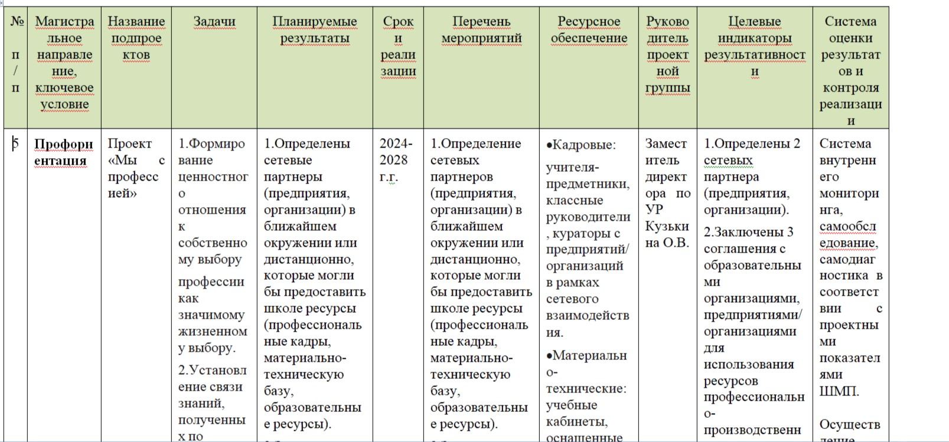

Slide 16
Контроль и оценка эффективности выполнения Программы развития проводится по следующим направлениям:
Для оценки эффективности реализации программы используются целевые индикаторы по направлениям, которые отражают выполнение мероприятий программы.
Оценка эффективности реализации программы производится путем сравнения фактически достигнутых показателей за соответствующий год с утвержденными на год значениями целевых индикаторов.
Социальная эффективность реализации мероприятий программы будет выражена удовлетворенностью качеством предоставляемых школой услуг с помощью электронных средств информации и специально организованного опроса.
Управленческий анализ итогов реализации программы развития осуществляется руководителем Программы по окончании каждого учебного года.

Slide 17
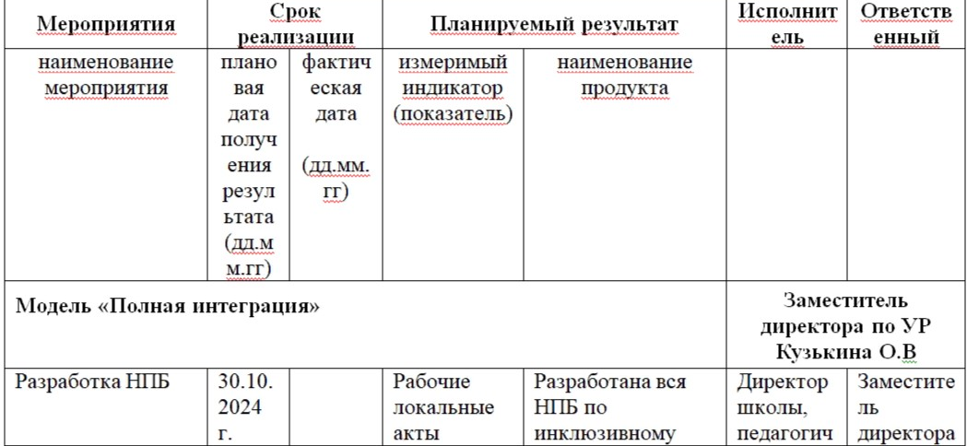
Дорожная карта реализации программы развития
2. Дорожная карта по подготовке учащихся к ВСОШ, исследовательским конкурсам, конференциям.
3. Подпрограмма «Чайка».
4. Проект «Дорогой здоровья».
5. Программа «Творческий успех».
6. Проект «Мы с профессией».
7. Проект «Академия успеха».
8. Развитие цифровой информационно-образовательной среды.

Slide 18
Модель школы полного дня
Наличие помещений для работы классов или групп, организованных из обучающихся одной или нескольких параллелей, возраст которых может отличается;
Выделение разноакцентированных пространств (кабинет, мастерские, библиотека, компьютерный класс, игротека, медиатека, помещения для работы классов или групп, организованных из обучающихся одной или нескольких параллелей, пространства для общения и уединения, для игр, подвижных занятий и спокойной работы);
Соответствие школьной мебели гигиеническим требованиям, предъявляемым к ней с учетом возрастных категорий обучающихся (при их самоподготовке или организации других учебных занятий);
Наличие спортивных площадок, актового и спортивного залов, пришкольного участка, различных студий и т.д., необходимых для организаций дополнительного образования, досуга, труда школьников;
Соответствие уровня квалификации педагогических кадров;
Наличие специалистов:
- для организации медико–психолого-социальной работы в школе, функционирующей в режиме полного дня;
- педагогов дополнительного образования;
- преподавателей физической культуры, которые должны организовывать физкультурно-оздоровительную, спортивно-массовую деятельность обучающихся в режиме полного дня.

